Slide 1
ONA TILI
7-sinf
MAVZU: OT VA SIFAT SO‘Z TURKUMLARI
O‘qituvchi: Saidova Sumbuloy Otaboyevna

Slide 2
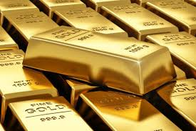
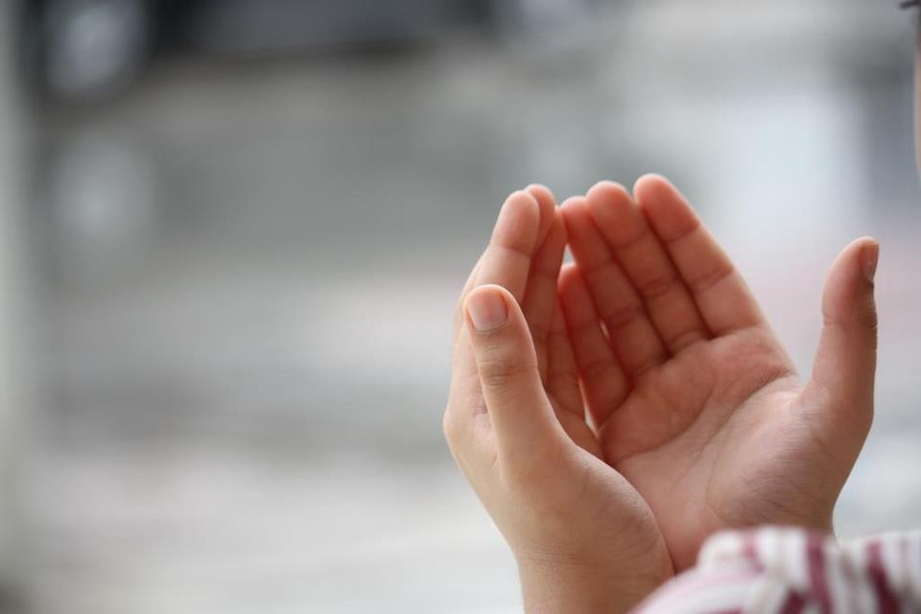
O‘tilgan mavzuni mustahkamlash
OLTIN OLMA, DUO OL.

Slide 3
Leksik-grammatik xususiyatlari
Leksik-grammatik xususiyatlari
Ot
Narsa-buyum, shaxsning nomini bildiradi
Egalik qo‘shimchalarini oladi
Shaxs otlari, narsa otlari, faoliyat- jarayon otlari, o‘rin-joy otlari
Kim? nima? qayer?
Kеlishik qo‘shimchalari bilan qo‘llanadi, birlik va ko‘plik sonda ishlatiladi
Gap tarkibida barcha gap bo‘laklari vazifasida keladi

Slide 4
Nazariy ma’lumot
OT
Shaxs
Nodira
O‘quvchi
Narsa
Quyosh
Daraxt
O‘rin-joy
Gulzor
Andijon

Slide 5
Otlarning tuzilishiga ko‘ra turlari
Tosh
Tub
Sodda
Tuz
Yasama
Gul
Tosh + loq
Tuz + don
Gul + chi

Slide 6
Qo‘shma ot
xona
qo‘lqop
Qo‘shib yoziladi
noma
oltingugurt
poya
ham
qo‘l + qop
oltin + gugurt

Slide 7
Qo‘shma otlar imlosi
Yangiyo‘l, To‘rtko‘l, Mirzaobod, Qashqadaryo
‘
Markaziy Osiyo, Ko‘hna Urganch, Quyi Chirchiq

Slide 8
Juft va takroriy otlar imlosi
Dori-darmon, non-tuz, hol-ahvol, gap-so‘z
‘
Arpa-bug‘doy osh bo‘ldi, oltin-kumush tosh bo‘ldi, bolam!

Slide 9
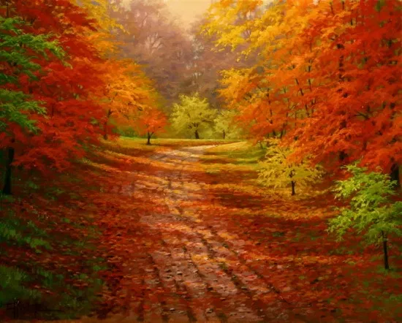
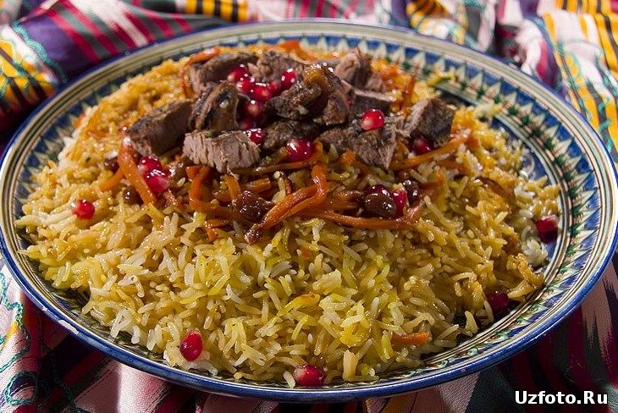
SIFATLARNING MA’NO GURUHI
Bilimdon qiz
Qizil kitob
Kuzgi
manzara
Baland
bino
Mazali
taom
Xushbo‘y
atirgul

Slide 10
Sifat darajalarini aniqlang
shirin
ozaytirma daraja
sap-sariq
qiyosiy daraja
kichikroq
oddiy daraja
orttirma daraja
qoramtir

Slide 11
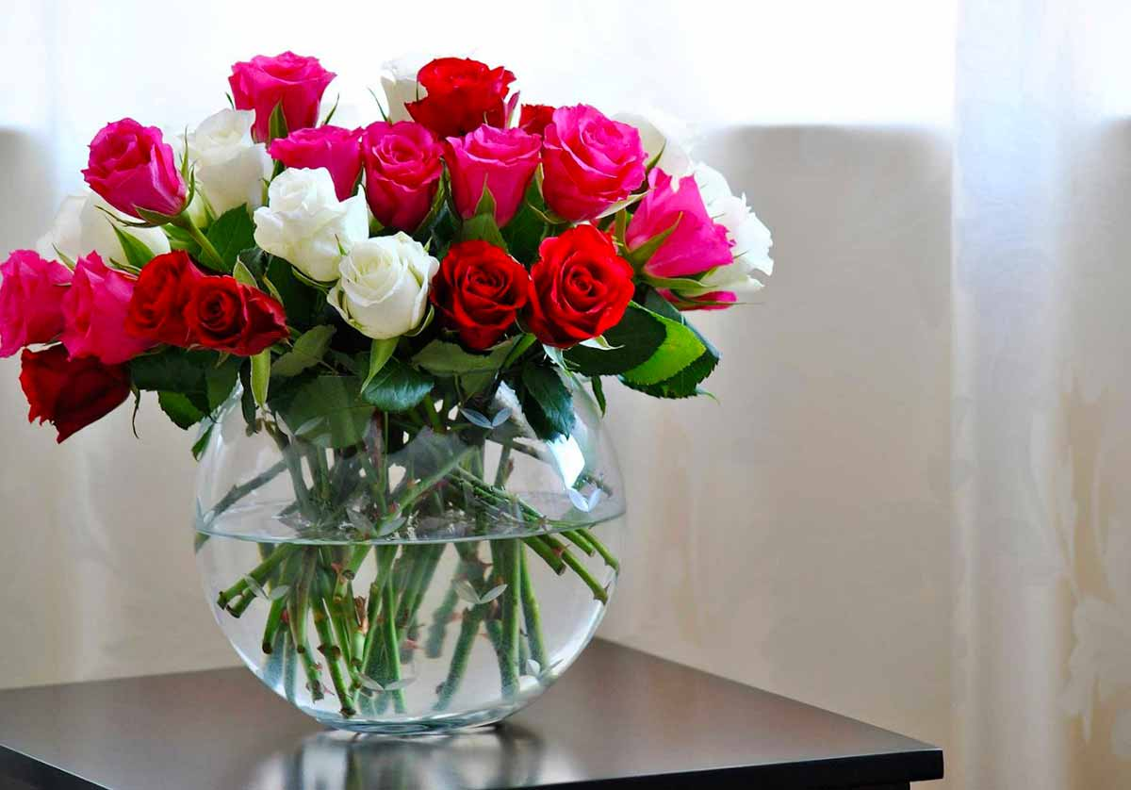
26-mashq
Iqbolxonning ish stolidagi mitti guldonda sovuqdan ochilmay qolgan atirgulning ikki dona g‘unchasi turar edi. (S. Zunnunova)
Gul+don
Atir+gul

Slide 12
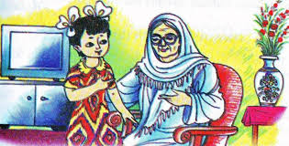
27-mashq
Yaxshi so‘z bilan ilon inidan chiqar.
xususiyat bildiruvchi
sifat

Slide 13
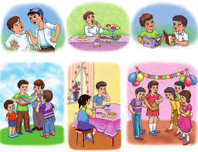
27-mashq
2. Do‘sti nodondan dushmani ziyrak yaxshi.
xususiyat bildiruvchi
sifat

Slide 14
Mustaqil bajarish uchun topshiriq
28-mashq. “Sog‘ tanda sog‘lom aql” mavzusida matn tuzing. Unda qo‘llangan ot va sifatlarning tuzilishiga ko‘ra turlariga e’tibor bering.

